Slide 1
第四章 统计机器学习方法
什么是机器学习？
“如果一个系统能够通过执行某个过程改进它的性能，这就是学习”
——赫伯特·西蒙
统计学习就是计算机系统通过运用数据及统计方法提高系统性能的机器学习
Notes:
赫伯特·西蒙的中文名是司马贺
统计机器学习在90年代把人工智能拉出低潮，串联到了深度学习
90年代计算机的发展，互联网的发展，数据越来越多

Slide 2
统计学习从数据出发，提取数据的特征，抽象出数据的模型，发现数据中的知识，又回到对数据的分析与预测中。
统计学习的目标就是考虑学习什么样的模型和如何学习，以使模型能对数据进行准确的预测和分析
Notes:
举例：气温和同学们的学习热情

Slide 3
什么是统计机器学习？
输入：x∈X
输出：y∈Y
未知的映射函数：f: X→Y
训练集：T={(x₁,y₁),…,(x_{n},y_{n})}，
T由f产生（可能具有噪音）
假设空间：H={h_{k}}
学到的映射函数：g∈H
学习算法：A
Notes:
希望 g≈f

Slide 4
训练集T {(x₁,y₁),…,(x_{n},y_{n})}
学习算法
A
学到的目标函数
g ≈ f
假设空间
H
学习算法A根据训练集T从假设空间H中选择一个最好的g≈f
Notes:
假设空间： 假设数据符合某一种分布
气温和同学们的学习热情，假设是线性分布？假设是非线性分布？
神经网络和深度学习是统计机器学习框架中的一个特例

Slide 5

如何形式化定义学习？
可能近似正确的学习
Probably Approximately Correct (PAC) Learning:
For any $ε,δ∈(0,1)$, if there is an algorithm $A$ and function $n(ε,δ)$ such that given any $n(ε,δ)$ samples drawn i.i.d from any $𝒟$ as input, algorithm $A$ outputs a function $g∈H$ such that
$𝔼_{x∼𝒟}𝕀 [f\left(x\right)≠g\left(x\right)] ≤ε$ with probability at least $(1−δ)$,
then we say hypothesis class $H$ is PAC-learnable by algorithm $A$ with $n(ε,δ)$ sample complexity.

Slide 6
统计学习三要素：
模型：学习什么样的模型
条件概率分布、决策函数
策略：模型选择的准则
经验风险最小化、结构风险最小化
算法：模型学习的算法
一般归结为一个最优化问题
Notes:
经验风险容易引起过拟合，结构风险是在经验风险的基础上加上体现模型复杂度的正则化项

Slide 7
统计机器学习分类：
监督学习
无监督学习
半监督学习
弱监督
。。。
Notes:
强化学习：指的是动作序列的学习
监督 -》 强监督
半监督-》混合监督和非监督数据
弱监督： 1.标注数据少
2. 标注数据不直接描述具体行为目标，比如强化学习，比如weak label
这是只猫，这是匹马，“根据身上是否毛绒绒预测标注是不是猫”
气温和同学们的学习热情
监督：给全班发调查问卷，必须填写
无监督：看今天有几位同学来上课
半监督：给全班发问卷，但不要求填写+看今天有几个同学来上课
弱监督：强化学习-》考试成绩，弱信号-》出门看看路上的自行车多不多

Slide 8
统计机器学习的应用
应用广泛，信息处理的各个方面几乎都要用到机器学习
文字、语音识别，输入法
搜索引擎
推荐、广告
文本处理、机器翻译
图像、视频处理
……

Slide 9
4.1 支持向量机（SVM）
Support Vector Machines, SVM
分类模型
特征空间上的间隔最大化线性分类器
通过核技巧可实现非线性分类
根据模型的复杂程度可划分为：
线性可分支持向量机
线性支持向量机
非线性支持向量机
Notes:
多分类问题可以转化为二分类问题
超平面：三维空间中的平面-》二维空间中的线
线性可分 -》 两类数据，用一个超平面可以完全分开（至少在训练集上可以），训练集正确率100%
线性-》两类数据，用一个超平面基本上可以分开，训练集正确率不是100%，但还可以
非线性-》两类数据，用一个超平面没法分开，训练集正确率接近50%

Slide 10
前情回顾：强化学习方法
三种经典强化学习方法的深度学习实现
基于策略梯度（policy gradient）的强化学习
基于价值（value）的强化学习
基于演员-评价（actor-critics）方法的强化学习

Slide 11
前情回顾：统计机器学习
训练集T {(x₁,y₁),…,(x_{n},y_{n})}
学习算法
A
学到的目标函数
g ≈ f
假设空间
H
学习算法A根据训练集T从假设空间H中选择一个最好的g≈f
Notes:
假设空间： 假设数据符合某一种分布
气温和同学们的学习热情，假设是线性分布？假设是非线性分布？
神经网络和深度学习是统计机器学习框架中的一个特例

Slide 12
线性可分支持向量机
C
D
B
A
最大间隔分类器
Notes:
大家觉得那条线分割的好？
这个线怎么找呢？
B比A和C好么？B在中间位置
D也在中间位置，为什么B比D好？

Slide 13
定义4.1：给定线性可分训练集：
其中：
这里x_{i}为第i个数据点的向量表征，y_{i}为x_{i}的类标记，+1表示正类，-1表示负类
通过间隔最大化得到分类超平面：
相应的决策函数：
称为线性支持向量机
Notes:
注意，这里正类用+1表示，负类用-1表示

Slide 14
最优分界面
x⁽²⁾
x⁽¹⁾
Notes:
一旦样本数据确定后，分割超平面之和几个关键点有关，这几个样本支撑了这个分割模型，叫做支持向量。
超平面方程就是wx+b=0
间隔是2除以范数。为什么是这个？其实是数据和模型归一化后的结果，后面会讲
支持向量机：决定最好的分界线的样本叫做支持向量，支持向量机指用支持向量构建的分类器

Slide 15
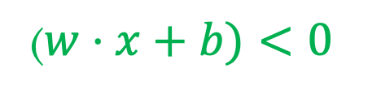
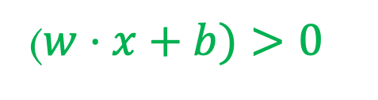
最优分界面
决策函数大于0
($w⋅x+b)>0$
x⁽²⁾
负例
正例
决策函数小于0
($w⋅x+b)<0$
x⁽¹⁾
Notes:
下面引出函数间隔，距离分界面有远有近
Wx+b的值就是一个点到分界线的距离
图中的“-（wx+b）”是因为距离是正数，wx+b小于0的时候加个符号

Slide 16









函数间隔
Margin $γ$ = $\min_{i}{\frac{y_{i}(w^{T}x_{i}+b)}{\sqrt{w^{T}w}}}$
Distance from a point to a line
$$\frac{|w^{T}x+b|}{\sqrt{w^{T}w}}$$
Since $y=sgn\left(w^{T}x+b\right)$
Y
$$w_{}^{T}x+b>0$$
The distance can be written as
$$\frac{y{(w}^{T}x+b)}{\sqrt{w^{T}w}}$$
$$w_{}^{T}x+b=0$$
$$w_{}^{T}x+b<0$$
X

Slide 17
间隔最大化
Notes:
最大化几何间隔，
那什么叫最大化几何间隔？所有数据点的几何间隔的最小值最大

Slide 18
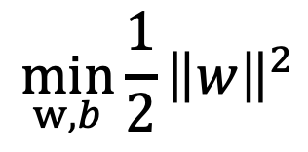
由于函数间隔是可缩放的，成比例变化不影响最优化问题，所以可取
同时，最大化 与最小化 是等价的，于是问题转化为如下的凸二次规划问题：
使上式等式成立的点构成了支持向量。
$$\min_{w, b}{\frac{1}{2}{\left\|w\right\|}^{2}}$$
$$s.t. y_{i}\left(w{∙x}_{i}+b\right)≥1, i=1,2,…,N$$
Notes:
为啥加1/2?为了后续计算方便
$$y_{i}\left(w{∙x}_{i}+b\right)=1的地方就是支持向量$$
凸函数和凹函数其实是一会儿事，但在机器学习里一般叫凸函数

Slide 19
最优分界面
w
19

Slide 20
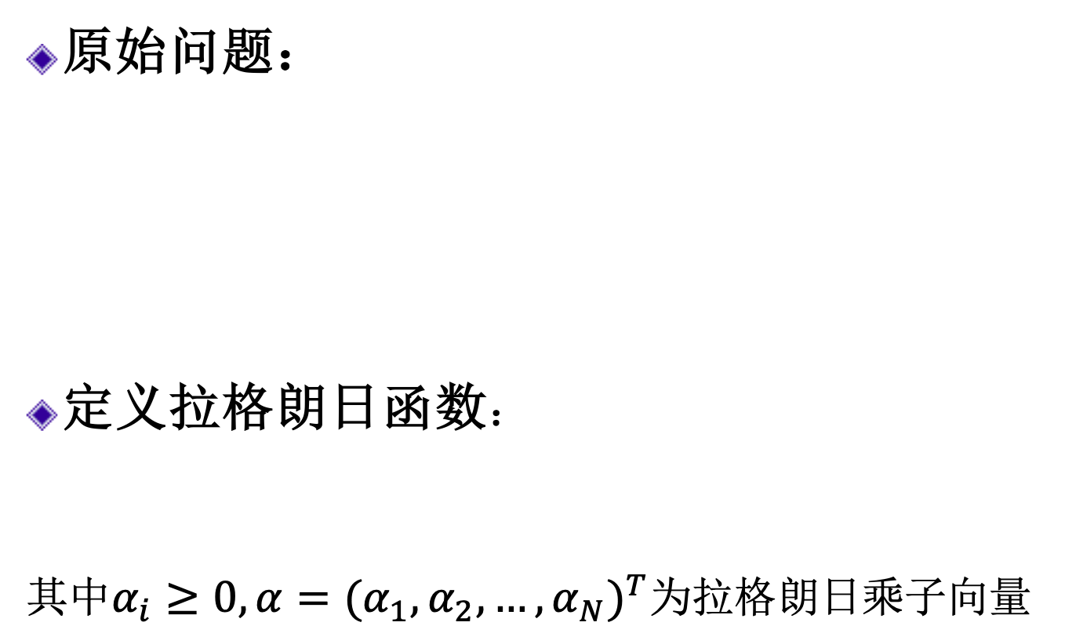
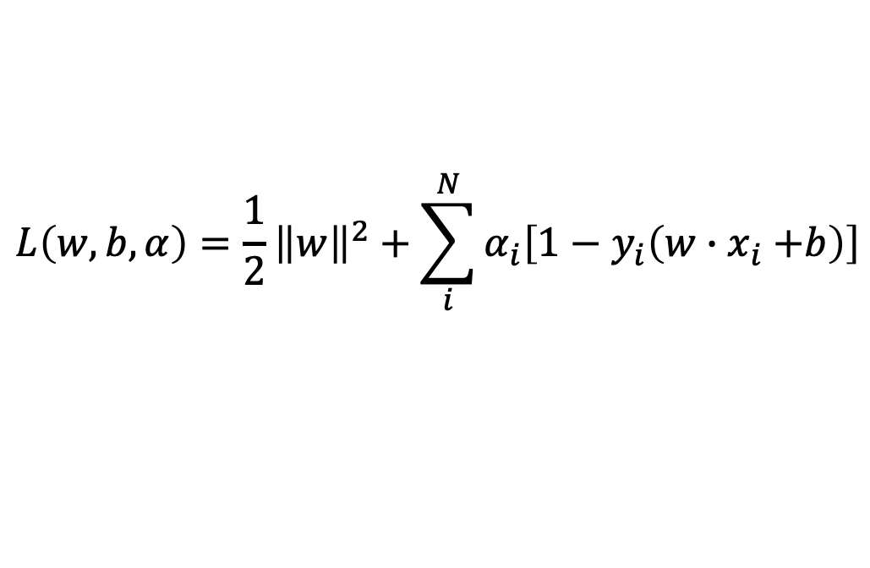
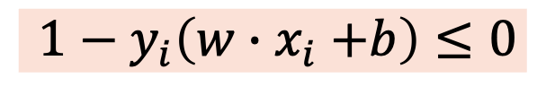
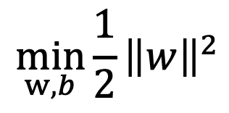
学习的对偶算法
原始问题：
定义拉格朗日函数：
其中$α_{i}≥0, α={(α_{1},α_{2},…,α_{N})}^{T}$为拉格朗日乘子向量
$$1−y_{i}\left(w{∙x}_{i}+b\right)≤0$$
$$\min_{w, b}{\frac{1}{2}{\left\|w\right\|}^{2}}$$
$$s.t. y_{i}\left(w{∙x}_{i}+b\right)≥1, i=1,2,…,N$$
$$L\left(w,b,α\right)=\frac{1}{2}{\left\|w\right\|}^{2}+\sum_{i}^{N}{α_{i}\left[1−y_{i}\left(w{∙x}_{i}+b\right)\right]}$$
Notes:
第12堂课第一节结束
N是样本数

Slide 21
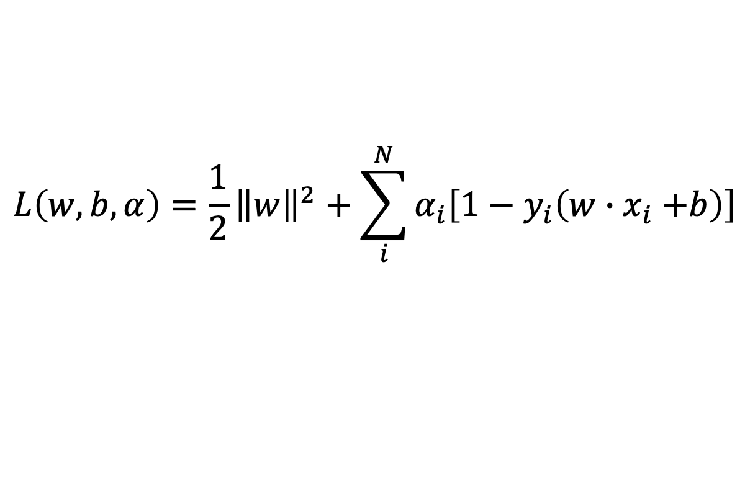

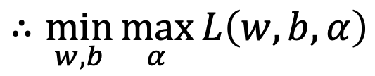

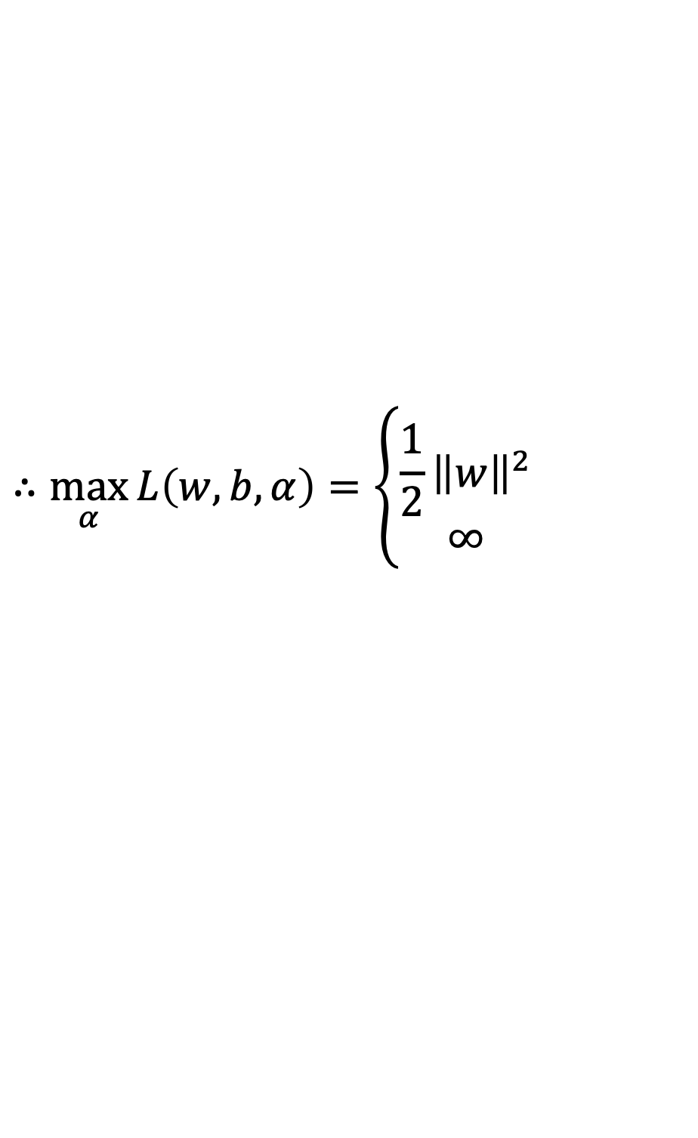
拉格朗日函数与原始优化问题的关系
约束：≤0
$$L\left(w,b,α\right)=\frac{1}{2}{\left\|w\right\|}^{2}+\sum_{i}^{N}{α_{i}\left[1−y_{i}\left(w{∙x}_{i}+b\right)\right]}$$
$$∴\max_{α}{L\left(w,b,α\right)=\left\{\begin{aligned}\frac{1}{2}{\left\|w\right\|}^{2} \\ ∞\end{aligned}\right.}$$
$$，当满足约束条件时$$
$$∴\min_{w,b}{\max_{α}}L\left(w,b,α\right)$$
$$与原始优化问题等价$$
Notes:
L和原始的式子什么关系呢？
当满足约束条件时，红框部分小于0，那中alpha全是0的时候$\max_{α}{L\left(w,b,α\right)}$最大，正好就是1/2 ||w||^2
当不满足约束时，红框部分大于0，那就是$\max_{α}{L\left(w,b,α\right)}$是无穷了

Slide 22
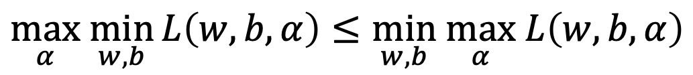
对偶问题
当满足KKT条件时，上式等号成立
所以可以通过求解对偶优化问题求解原始优化问题
$$\min_{w,b}\max_{α} \left(L\left(w,b,α\right)\right) ⇒ \max_{α}\min_{w,b}(L(w,b,α))$$
$$\min_{w,b}{L\left(w,b,α\right)}≤L\left(w,b,α\right)≤\max_{α} L\left(w,b,α\right)$$
$$\max_{α} \min_{w,b}{L\left(w,b,α\right)}≤\min_{w,b} \max_{α} L\left(w,b,α\right)$$
https://en.wikipedia.org/wiki/Minimax_theorem
https://en.wikipedia.org/wiki/Max–min_inequality
Notes:
“最小中的最大”小于等于“最大中的最小”
每个班挑出一个同学，
在每个班岁数最大中找一个个子最矮的
在每个班个子最矮中找一个年龄最大的
哪个挑出的同学身高更高？
最大最小值定理由冯诺依曼提出，他是著名的计算机科学家，这个定理也标志着博弈论的诞生
KKT是原始论文三个作者的首字母
KKT条件：
Let X⊂Rn and Y⊂Rm be compact convex sets. If f:X×Y→R is a continuous function that is concave-convex, i.e.
f(⋅,y):X→R is concave for fixed y, andf(x,⋅):Y→R is convex for fixed x.Then we have that
maxx∈Xminy∈Yf(x,y)=miny∈Ymaxx∈Xf(x,y).
Define g(z)≜infw∈Wf(z,w) . For all z∈Z, we get g(z)≤f(z,w) for all w∈W by definition of the infimum being a lower bound. Next, for all w∈W, f(z,w)≤supz∈Zf(z,w) for all z∈Z by definition of the supremum being an upper bound. Thus, for all z∈Z and w∈W, g(z)≤f(z,w)≤supz∈Zf(z,w) making h(w)≜supz∈Zf(z,w) an upper bound on g(z) for any choice of w∈W. Because the supremum is the least upper bound, supz∈Zg(z)≤h(w) holds for all w∈W. From this inequality, we also see that supz∈Zg(z) is a lower bound on h(w). By the greatest lower bound property of infimum, supz∈Zg(z)≤infw∈Wh(w). Putting all the pieces together, we get
supz∈Zinfw∈Wf(z,w)=supz∈Zg(z)≤infw∈Wh(w)=infw∈Wsupz∈Zf(z,w)
which proves the desired inequality. ◼

Slide 23

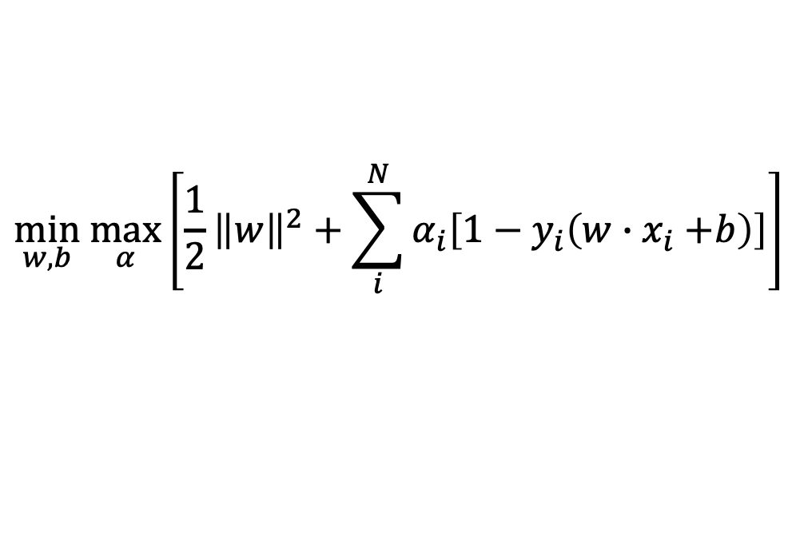



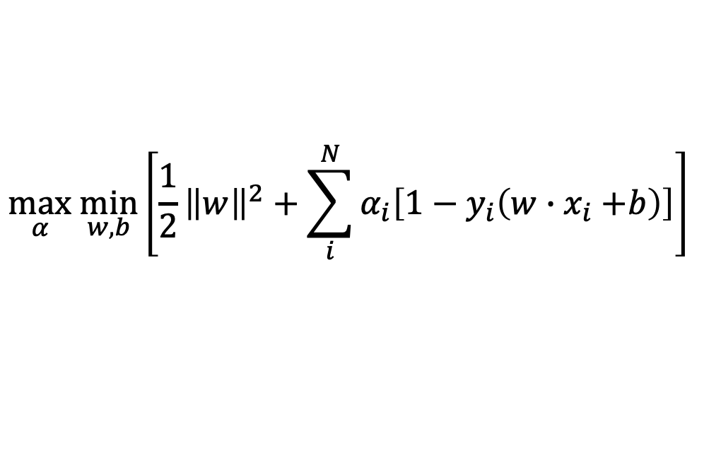

$$\min_{w,b} \max_{α}\left[\frac{1}{2}{\left\|w\right\|}^{2}+\sum_{i}^{N}{α_{i}\left[1−y_{i}\left(w{∙x}_{i}+b\right)\right]}\right]$$
原始问题
$$\max_{α} \min_{w,b}\left[\frac{1}{2}{\left\|w\right\|}^{2}+\sum_{i}^{N}{α_{i}\left[1−y_{i}\left(w{∙x}_{i}+b\right)\right]}\right]$$
对偶问题
KKT条件：
$∇_{w, b}$ $L\left(w,b,α\right)=0$
$$α_{i}\left[1−y_{i}\left(w{∙x}_{i}+b\right)\right]=0$$
$$\left[1−y_{i}\left(w{∙x}_{i}+b\right)\right]≤0$$
$$α_{i}≥0$$
$$i=1,2,…,N$$
Notes:
在KKT条件满足时原始问题与对偶问题相等
KKT条件要求上面的式子都满足
这个是SVM问题里简化后的式子，不是原始KKT条件
引申含义：alpha不为0的地方，$1−y_{i}\left(w{∙x}_{i}+b\right)$必须是0；$1−y_{i}\left(w{∙x}_{i}+b\right)$不是0的地方，alpha必须是0

Slide 24


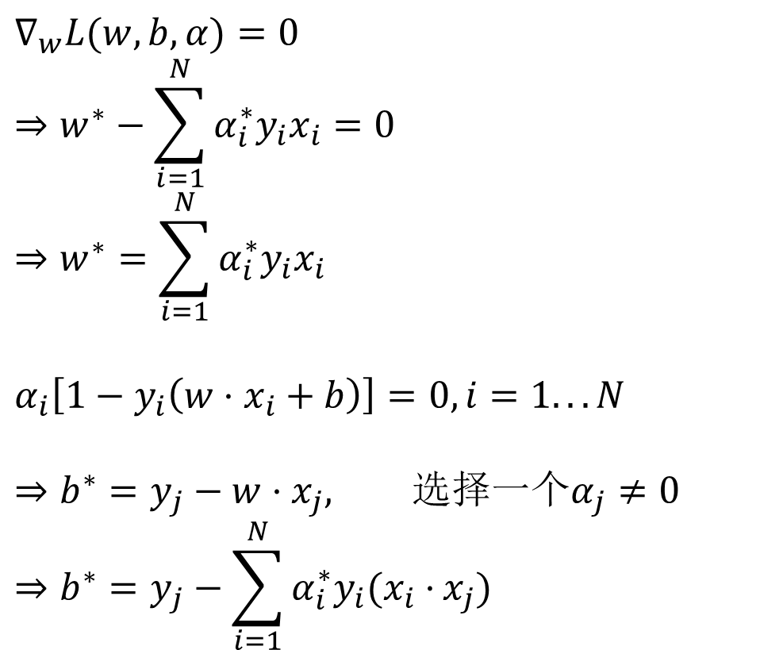
如何求得w*、b*?
$$∇_{w}L(w,b,α)=0 \\ ⇒w^{∗}−\sum_{i=1}^{N}{α_{i}^{∗}y_{i}x_{i}}=0 \\ ⇒w^{∗}=\sum_{i=1}^{N}{α_{i}^{∗}y_{i}x_{i}}$$
$$α_{i}\left[1−y_{i}\left(w⋅x_{i}+b\right)\right]=0,i=1...N$$
$$⇒b^{∗}=y_{j}−w⋅x_{j}, 选择一个α_{j}≠0 \\ ⇒b^{∗}=y_{j}−\sum_{i=1}^{N}{α_{i}^{∗}y_{i}(x_{i}⋅}x_{j})$$
KKT条件：
$∇_{w, b}$ $L\left(w,b,α\right)=0$
$$α_{i}\left[1−y_{i}\left(w{∙x}_{i}+b\right)\right]=0$$

Slide 25

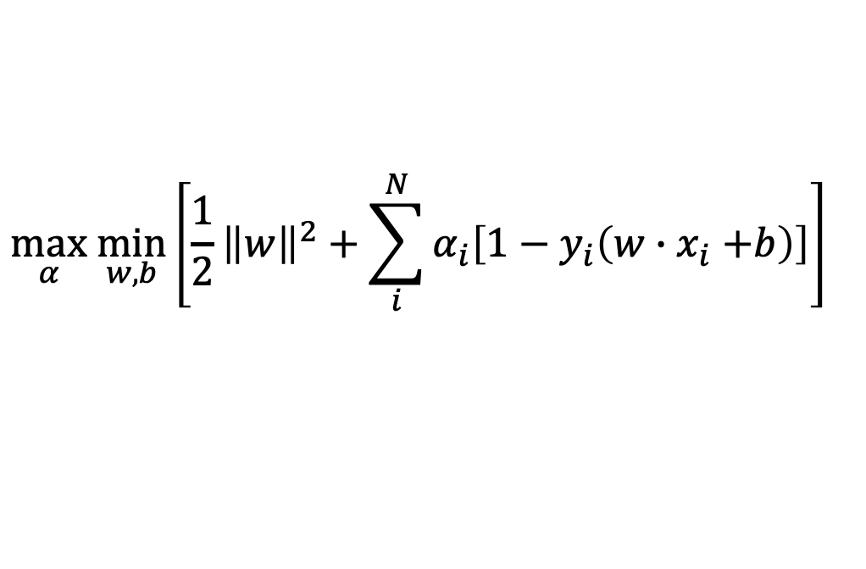
对偶问题的求解：
对w,b求偏导令其为0求解并代入，得到对偶问题：
$$\max_{α} \min_{w,b}\left[\frac{1}{2}{\left\|w\right\|}^{2}+\sum_{i}^{N}{α_{i}\left[1−y_{i}\left(w{∙x}_{i}+b\right)\right]}\right]$$
$$\max_{α}\left(−\frac{1}{2}\sum_{i=1}^{N}{\sum_{j=1}^{N}{α_{i}α_{j}y_{i}y_{j}(x_{i}⋅x_{j})+\sum_{i=1}^{N}{α_{i}}}}\right) \\ s.t. \sum_{i=1}^{N}{α_{i}y_{i}}=0, α_{i}≥0, i=1,2,...,N$$

Slide 26

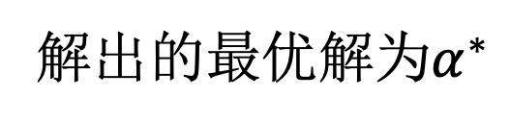
目标函数加个负号，由求极大转换成求极小，得到等价的对偶问题：
$$\min_{α}\left(\frac{1}{2}\sum_{i=1}^{N}{\sum_{j=1}^{N}{α_{i}α_{j}y_{i}y_{j}(x_{i}⋅x_{j})−\sum_{i=1}^{N}{α_{i}}}} \right)$$
$$s.t. \sum_{i=1}^{N}{α_{i}y_{i}}=0 \\ α_{i}≥0, i=1,2,...,N$$
解出的最优解为$α^{∗}$
Notes:
alpha解法上一般没有解析解

Slide 27
回顾：如何求得w*、b*?
$$∇_{w}L(w,b,α)=0 \\ ⇒w^{∗}−\sum_{i=1}^{N}{α_{i}^{∗}y_{i}x_{i}}=0 \\ ⇒w^{∗}=\sum_{i=1}^{N}{α_{i}^{∗}y_{i}x_{i}}$$
$$α_{i}\left[1−y_{i}\left(w⋅x_{i}+b\right)\right]=0,i=1...N$$
$$⇒b^{∗}=y_{j}−w⋅x_{j}, 选择一个α_{j}≠0 \\ ⇒b^{∗}=y_{j}−\sum_{i=1}^{N}{α_{i}^{∗}y_{i}(x_{i}⋅}x_{j})$$
KKT条件：
$∇_{w, b}$ $L\left(w,b,α\right)=0$
$$α_{i}\left[1−y_{i}\left(w{∙x}_{i}+b\right)\right]=0$$

Slide 28

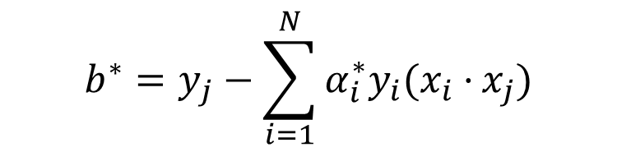

分类超平面：
分类决策函数为：
其中：
$$w^{∗}⋅x+b^{∗}=0$$
$$f(x)=sign(w^{∗}⋅x+b^{∗})$$
$$w^{∗}=\sum_{i=1}^{N}{α_{i}^{∗}y_{i}x_{i}}$$
$$b^{∗}=y_{j}−\sum_{i=1}^{N}{α_{i}^{∗}y_{i}(x_{i}⋅}x_{j})$$

Slide 29






$与α_{i}>0对应的实例x_{i}就是支持向量。$
???
KKT条件：
$∇_{w, b}$ $L\left(w,b,α\right)=0$
$$α_{i}\left[1−y_{i}\left(w{∙x}_{i}+b\right)\right]=0$$
$$\left[1−y_{i}\left(w{∙x}_{i}+b\right)\right]≤0$$
$$α_{i}≥0$$
$$i=1,2,…,N$$

Slide 30

因此线性可分支持向量机就是求解如下的优化问题：
$$\min_{α}\left(\frac{1}{2}\sum_{i=1}^{N}{\sum_{j=1}^{N}{α_{i}α_{j}y_{i}y_{j}(x_{i}⋅x_{j})−\sum_{i=1}^{N}{α_{i}}}} \right)$$
$$s.t. \sum_{i=1}^{N}{α_{i}y_{i}}=0 \\ α_{i}≥0, i=1,2,...,N$$

Slide 31
例：设正例：x₁=(3,3)^{T}, x₂=(4,3)^{T},
负例：x₃=(1,1) ^{T} ，
用对偶问题求线性可分支持向量机。

Slide 32
Notes:
二次函数，极值点不满足条件，那符合条件的极值点只能在alpha_1或者alpha_2为0的边界上
画图描述，比如画个二次函数，极值在alpha2 =-1，不符合要求，那符合条件的应该在边界上
但是是alpha_1还是alpha_2为0，我们不知道，只能试试

Slide 35
35
35
Notes:
支持向量是alpha不为0的点
SMO算法快速求解SVM，迭代近似算法

Slide 36
线性支持向量机
Notes:
怎么划线把数据分开？
跑三千米，多少分钟及格？
对不同身体的同学要求一致肯定不合理，但也不能差的太多

Slide 37
线性支持向量机
C
B
A
Notes:
ξ ksi 科赛

Slide 38
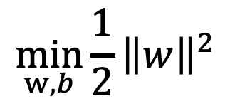
回顾：线性可分支持向量机
$$\min_{w, b}{\frac{1}{2}{\left\|w\right\|}^{2}}$$
$$s.t. y_{i}\left(w{∙x}_{i}+b\right)≥1, i=1,2,…,N$$
某些点线性不可分，意味着这些点不满足函数间隔大于等于1的条件。
为此引入松弛变量 ，使得：
Notes:
ξ ksi 科赛

Slide 39
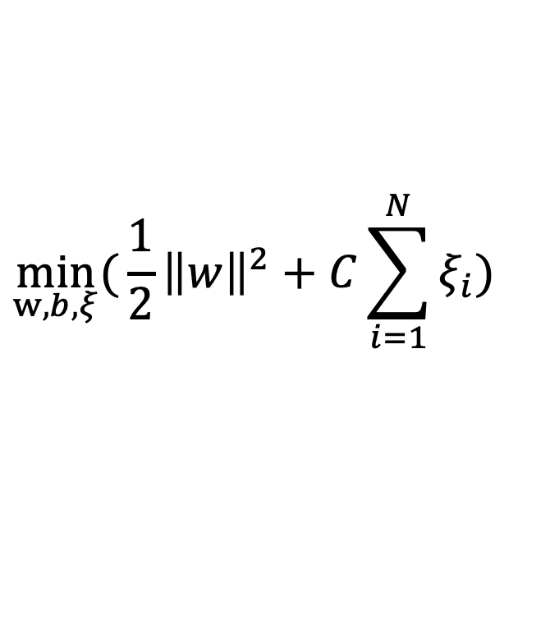
为使 尽可能的小，优化目标增加惩罚项，变为：
称为软间隔最大化
其中C>0为惩罚参数，C大时对误分类的惩罚增加，C小时对误分类的惩罚减少。
上式的含义：间隔尽量最大，同时误分类的点数尽可能小，二者由C调和。
$$\min_{w, b,ξ}({\frac{1}{2}{\left\|w\right\|}^{2}+C\sum_{i=1}^{N}{ξ_{i}})}$$
Notes:
C趋近于无穷的时候会怎么样？

Slide 40
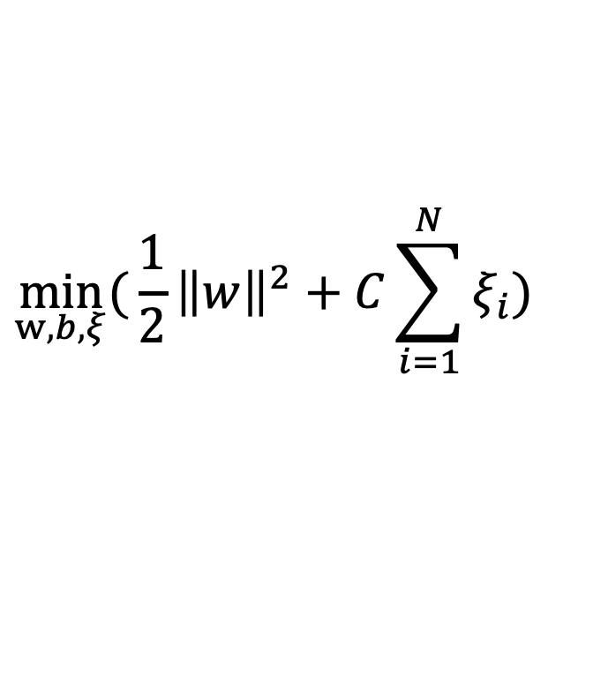
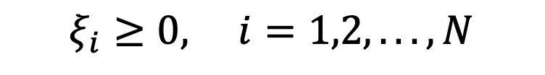
线性支持向量机就转化为如下的优化问题
（原始问题）：
$$\min_{w, b,ξ}({\frac{1}{2}{\left\|w\right\|}^{2}+C\sum_{i=1}^{N}{ξ_{i}})}$$
$$s.t. y_{i}\left(w{∙x}_{i}+b\right)≥1−ξ_{i}, i=1,2,…,N$$
$$ξ_{i}≥0, i=1,2,...,N$$

Slide 41
同样，通过求解对偶问题求解原始问题
Notes:
推导出来和线性可分非常像，但有一点点差别，是哪里呢？
C趋近于无穷就是线性可分，也就是alpha只需要大于等于0
注意与线性可分的差别在于ai的限制

Slide 42
Notes:
注意与线性可分的差别在于ai的限制

Slide 43
分类超平面：
分类决策函数为：

Slide 45
Notes:
线性可分时，最大间隔是取函数间隔为1，软划分时，是1-ξ
介绍一下哪些是支持向量，介绍一下哪些对应的ksi是大于0的和大于1的

Slide 46
线性不可分问题
使用非线性映射，在高维空间构造线性分类面
$$x_{2}$$
$$x_{2}=x_{1}^{2}$$
$$x_{1}$$
$$x_{1}$$
Polynomial mapping

Slide 47
线性不可分问题
使用非线性映射，在高维空间构造线性分类面
$$x_{2}$$
$$θ$$
polar coordinates
$$x_{1}$$
$$r$$

Slide 48
用线性分类的方法求解非线性分类问题
（1）使用一个变换，将原空间数据映射到新空间；
（2）在新空间用线性分类方法从训练数据中学习分类模型

Slide 49






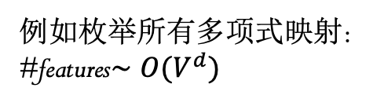
线性不可分问题
构建复杂特征映射获得可以线性分类的新空间
经过$ϕ(x)$映射后的分类面
$$x_{2}$$
$$(x_{1},x_{2})$$
特征映射$φ(x)$
$$x_{1}$$
$$φ\left(x\right)=\left(x_{1},x_{2},x_{1}^{2},x_{2}^{2},x_{1}x_{2},…,\exp\left(x_{1}x_{2}\right)\right)$$
例如枚举所有多项式映射: #features$∼O(V^{d})$
带来特征空间维度迅速增加!

Slide 50
前情回顾：最大间隔分类器
原始问题：
定义拉格朗日函数：
其中$α_{i}≥0, α={(α_{1},α_{2},…,α_{N})}^{T}$为拉格朗日乘子向量
$$1−y_{i}\left(w{∙x}_{i}+b\right)≤0$$
$$\min_{w, b}{\frac{1}{2}{\left\|w\right\|}^{2}}$$
$$s.t. y_{i}\left(w{∙x}_{i}+b\right)≥1, i=1,2,…,N$$
$$L\left(w,b,α\right)=\frac{1}{2}{\left\|w\right\|}^{2}+\sum_{i}^{N}{α_{i}\left[1−y_{i}\left(w{∙x}_{i}+b\right)\right]}$$
Notes:
第12堂课第一节结束
N是样本数

Slide 51
前情回顾：线性支持向量机
C
B
A
Notes:
ξ ksi 科赛

Slide 52
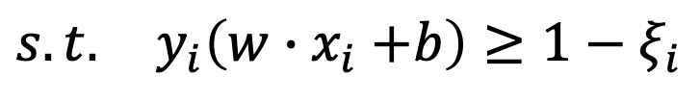
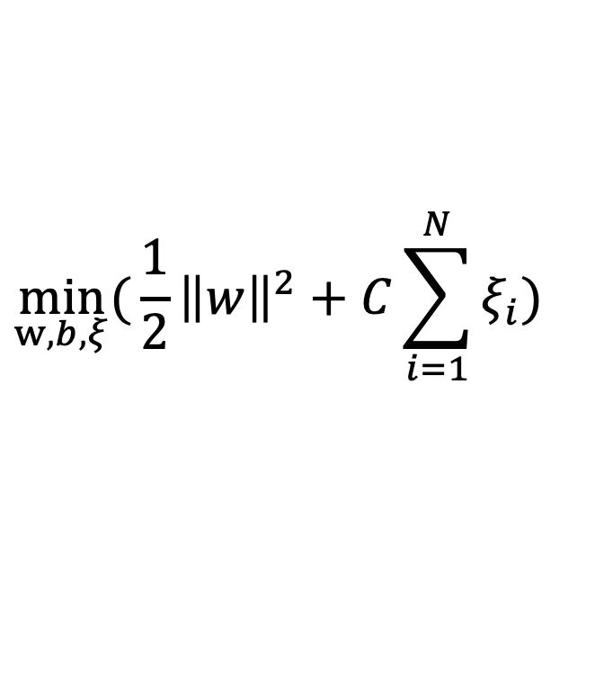

前情回顾：线性支持向量机
线性支持向量机就转化为如下的优化问题
（原始问题）：
$$\min_{w, b,ξ}({\frac{1}{2}{\left\|w\right\|}^{2}+C\sum_{i=1}^{N}{ξ_{i}})}$$
$$s.t. y_{i}\left(w{∙x}_{i}+b\right)≥1−ξ_{i}$$
$$ξ_{i}≥0, i=1,2,...,N$$

Slide 53

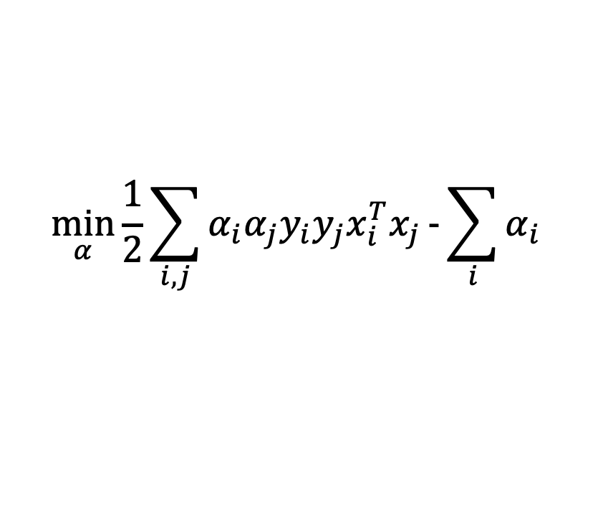
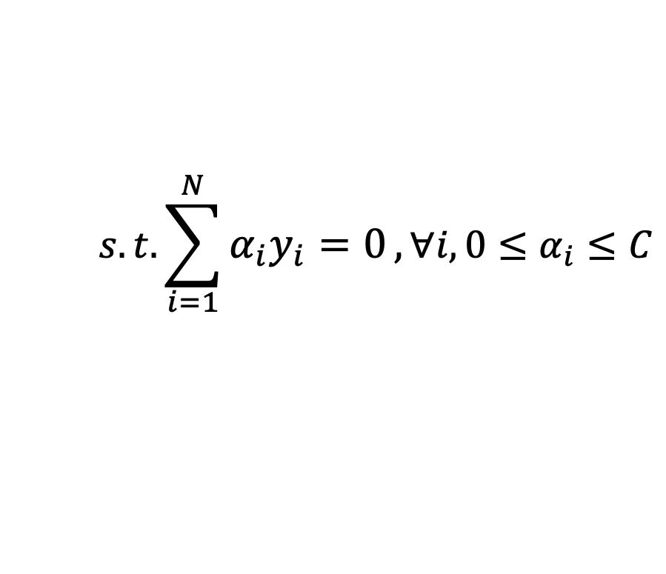

在对偶空间探索特征映射
$$\min_{α}{\frac{1}{2}\sum_{i,j}{α_{i}{α_{j}y}_{i}y_{j}x_{i}^{T}x_{j}}−\sum_{i}{α_{i}}}$$
只需直接定义内积，可跳过特征映射的具体定义
$$s.t.\sum_{i=1}^{N}{α_{i}y_{i}=0}, ∀i,{0≤α}_{i}≤C$$
以二次函数映射为例:
$$φ\left(a,b\right)=(a^{2},b^{2},\sqrt{2}ab)$$
先完成特征映射，后计算内积:
$$φ{\left(a_{1},b_{1}\right)}^{T}φ\left(a_{2},b_{2}\right)=a_{1}^{2}a_{2}^{2}+b_{1}^{2}b_{2}^{2}+2a_{1}a_{2}b_{1}b_{2}$$
先计算内积：
并不需要显式定义的特征映射
$${\left[{\left(a_{1},b_{1}\right)}^{T}\left(a_{2},b_{2}\right)\right]}^{2}=a_{1}^{2}a_{2}^{2}+b_{1}^{2}b_{2}^{2}+2a_{1}a_{2}b_{1}b_{2}$$

Slide 54
核技巧应用于支持向量机
通过一个非线性变换将输入空间X（欧式空间或者离散集合）对应于一个特征空间H（希尔伯特空间），使得在输入空间X的超曲面模型对应于特征空间H中的超平面模型（支持向量机）。
分类问题的学习就可以通过在H空间中求解线性支持向量机完成

Slide 55
核函数
Notes:
这个x和z都是原始空间中的点
我们只关心x和z的点击，不关心具体的phi怎么设计

Slide 56
Notes:
核函数的维度不一定和原始数据维度一致是么？
是，也不是
从形式上的确是，
从内核上，数据的维度还是没变，因为phi(x)是由x产生的，维度只能更小，不能更大

Slide 57
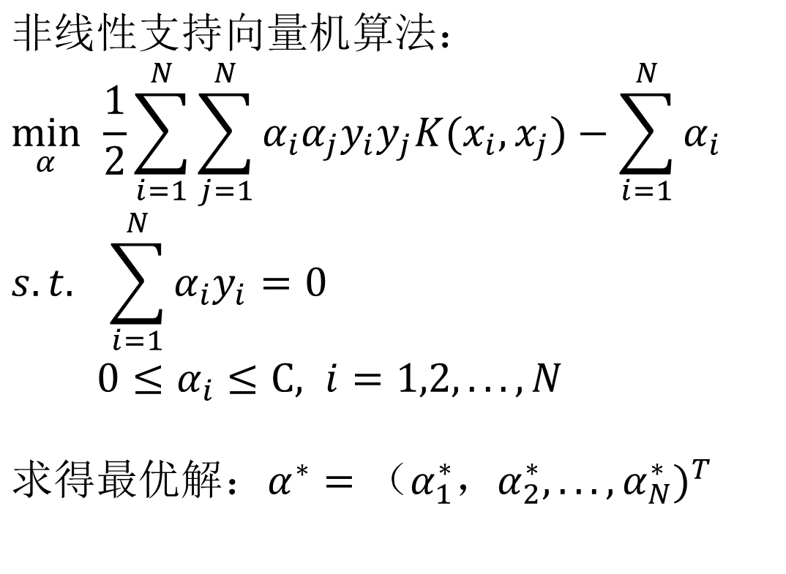
$$非线性支持向量机算法： \\ \min_{α} \frac{1}{2}\sum_{i=1}^{N}{\sum_{j=1}^{N}{α_{i}α_{j}y_{i}y_{j}K(x_{i},x_{j})−\sum_{i=1}^{N}{α_{i}}}} \\ s.t. \sum_{i=1}^{N}{α_{i}y_{i}}=0 \\ 0≤α_{i}≤C, i=1,2,...,N$$
$$求得最优解：α^{∗}=（α_{1}^{∗}，α_{2}^{∗},...,α_{N}^{∗})^{T}$$

Slide 58
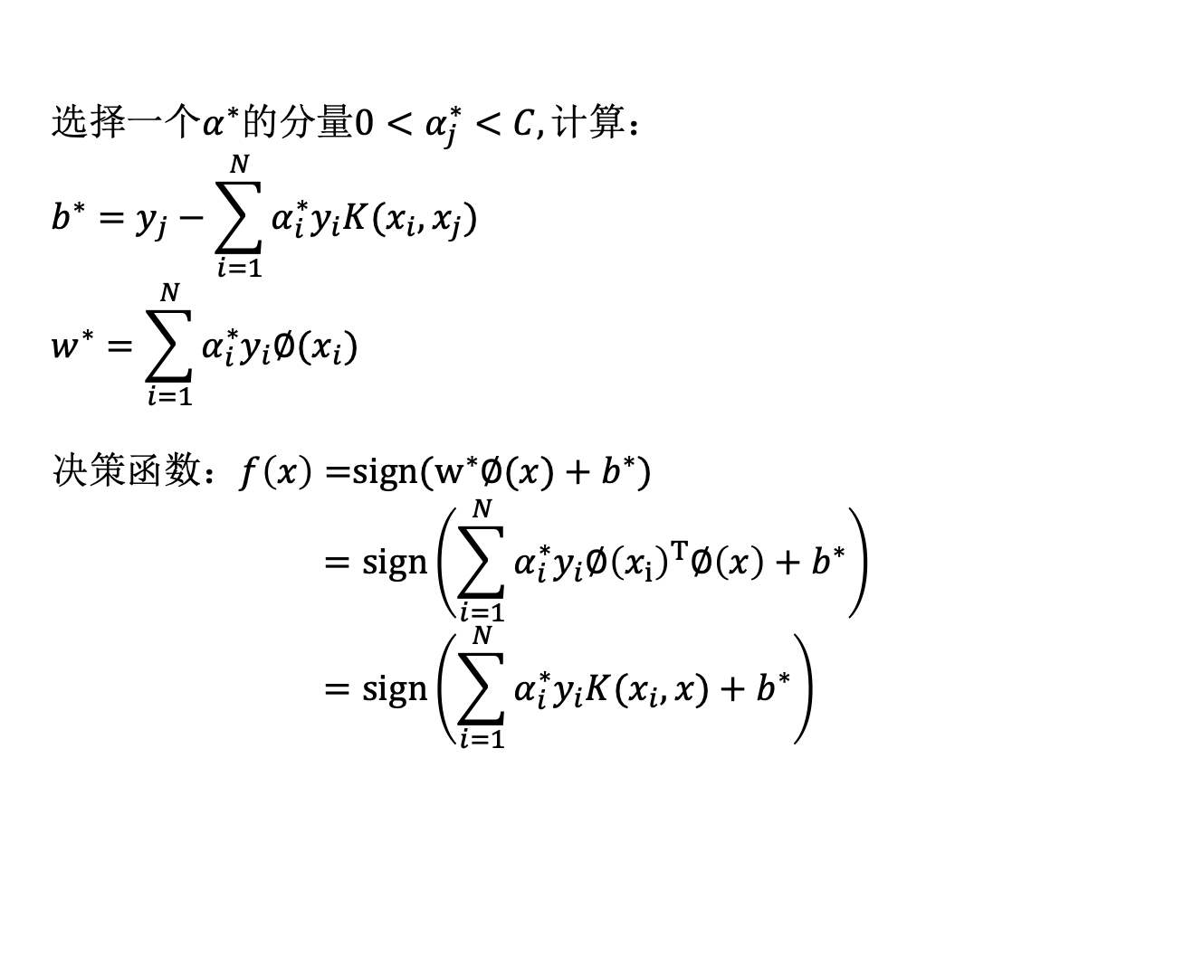
基于核方法的非线性支持向量机
构造分类边界
$$选择一个α^{∗}的分量0<α_{j}^{∗}<C,计算： \\ b^{∗}=y_{j}−\sum_{i=1}^{N}{α_{i}^{∗}y_{i}K(x_{i},x_{j})}$$
$$w^{∗}=\sum_{i=1}^{N}{α_{i}^{∗}y_{i}∅(x_{i})}$$
$决策函数：f\left(x\right)=$sign($w^{∗}∅(x)+b^{∗}$)
$$=sign\left(\sum_{i=1}^{N}{α_{i}^{∗}y_{i}{∅\left(x_{i}\right)}^{T}∅\left(x\right)}+b^{∗}\right)$$
$$=sign\left(\sum_{i=1}^{N}{α_{i}^{∗}y_{i}K(x_{i},x)}+b^{∗}\right)$$
依旧需要特征映射？！
Notes:
这个H空间中的超平面，对应原始空间中的一个超曲面
我们真的需要求出w*么？如果需要的话怎么求phi
其实phi很难求，但好事是我们也不真的需要求出phi
最终的决策函数中可以不用phi
还有什么问题？公式需要记住所有的训练数据？
只需要支持向量，但如果支持向量太多，计算复杂度也会增加

Slide 59
Notes:
GRAM矩阵：{xi}为N个样本，[K(xi,xj)]N*N，即对所有的样本点用fai(xi).fai(xj)

Slide 60
常用的核函数

Slide 61
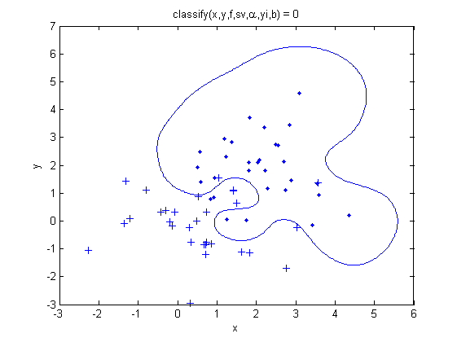
一个非线性分类的例子

Slide 62
序列最小最优化算法SMO
支持向量机的学习问题是一个凸二次规划问题，具有全局最优解。
有很多算法可以求解这类问题，但是当样本数多时，往往非常低效，以致无法使用。
为此，提出了许多快速算法，SMO 由微软的Platt与1998年提出，当时最快。
Notes:
迭代算法，取出一个alpha pair (如alpha1 和 alpha2)，固定其他alpha，求出alpha1和2的最佳值，
重复上述步骤，直到算法收敛
SMO is an iterative algorithm for solving the optimization problem described above. SMO breaks this problem into a series of smallest possible sub-problems, which are then solved analytically. Because of the linear equality constraint involving the Lagrange multipliers αi, the smallest possible problem involves two such multipliers. Then, for any two multipliers α1 and α2, the constraints are reduced to:
0≤α1,α2≤C,y1α1+y2α2=k,and this reduced problem can be solved analytically: one needs to find a minimum of a one-dimensional quadratic function. k is the negative of the sum over the rest of terms in the equality constraint, which is fixed in each iteration.

Slide 63
SVM用于求解多类问题
一对多
某类为正例，其余类为负例。分类时将未知样本分类为具有最大分类函数值的那类
一对一
任意两类构造一个SVM，分类时采取投票法决定类别
层次法
所有类先分成两类，每类再分为两类……
Notes:
最大分类函数值是啥？就是在某个分类器里离决策函数的距离
一对一的效果最好，但复杂度太高，构造好多个分类器

Slide 64
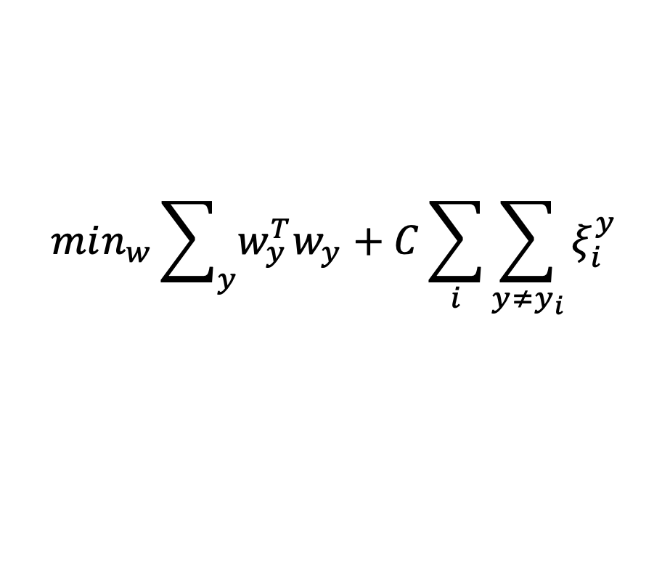
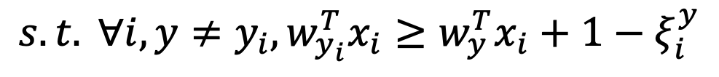

SVM用于求解多类问题
一对多
为每类单独学习一个分类器（打分函数）
$$min_{w}\sum_{y}{w_{y}^{T}w_{y}}+C\sum_{i}{\sum_{y≠y_{i}}{ξ_{i}^{y}}}$$
$$s.t. ∀i,y≠y_{i},w_{y_{i}}^{T}x_{i}≥w_{y}^{T}x_{i}+1−ξ_{i}^{y}$$
$$ξ_{i}^{y}≥0$$
所有错误类别的打分

Slide 65
SVM应用举例：文本分类
文本的向量空间模型
文本表达为一个向量
(w_{1,j},w_{2,j},……w_{n,j})^{T}
w_{ij}表示词项i在文档j中的权重
词项频率tf_{ij}权重
tf-idf权重
Notes:
第13堂课第一节结束

Slide 66
tf_{ij}权重
w_{ij} =tf_{ij}
tf_{ij}表示第i个词项在第j个文档中的词频

Slide 67
tf-idf权重
文档频率：df_{i}=出现词项i的文档数/N
N为训练集的文档总数
逆文档频率：idf_{i}=log(1/df_{i}),
(1) w_{ij}= tf_{ij}*idf_{i}
此外还有很多变形
Notes:
为啥加log？

Slide 68
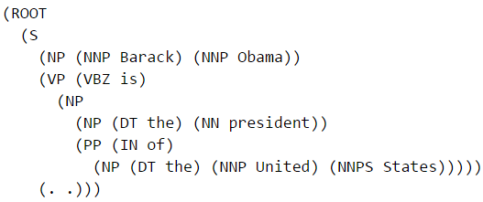
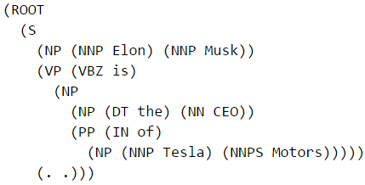

针对文本数据的核函数设计
树形核函数
如何描述这种相似性？
Barack Obama is the president of the United States.
Elon Musk is the CEO of Tesla Motors.
几乎相同的语法树，预示强相关的语义

Slide 69
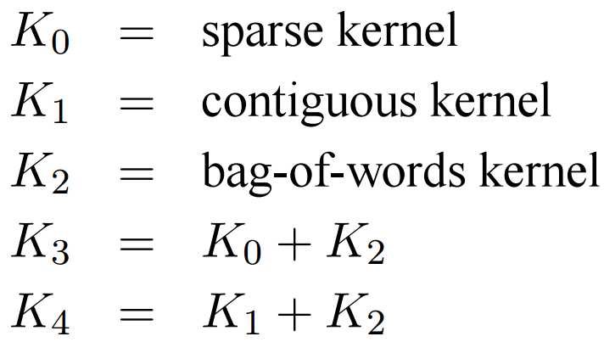
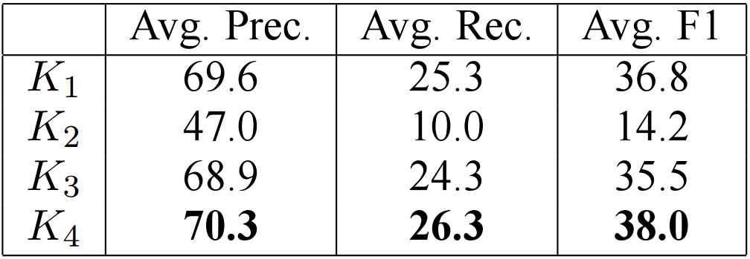
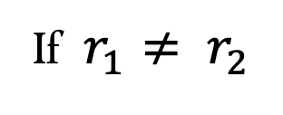
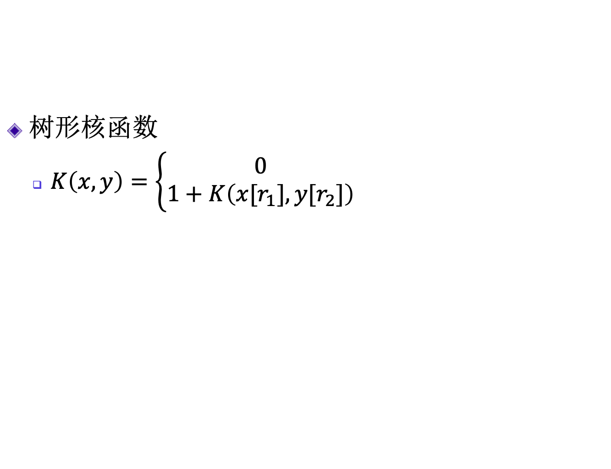
针对文本数据的核函数设计
树形核函数
$K\left(x,y\right)=\left\{\begin{aligned}0 \\ 1+K\left(x[r_{1}],y[r_{2}]\right)\end{aligned}\right.$
根节点不匹配
If $r_{1}≠ r_{2}$
otherwise
递归向下计算
实体关系分类任务
Culotta, Aron, and Jeffrey Sorensen. "Dependency tree kernels for relation extraction." Proceedings of the ACL. P423-429, 2004.

Slide 70
实际中的问题
分类体系的建立
数据的收集
预处理
分词
停用词（Stop word）处理
词干化（Stemming）
特征选择
Notes:
本科生，2019。5.14

Slide 71
练习题
使用工具系统实现基于支持向量机方法的文本分类，并对比采用不同的特征、不同的超参数时，分类性能的优劣。
Notes:
本科，20200525

Slide 72

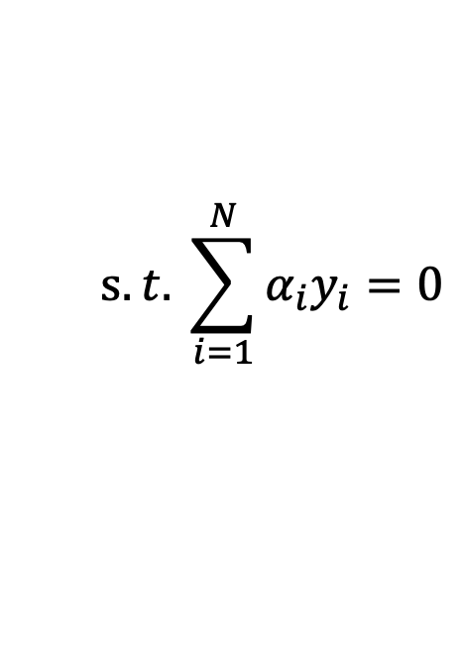
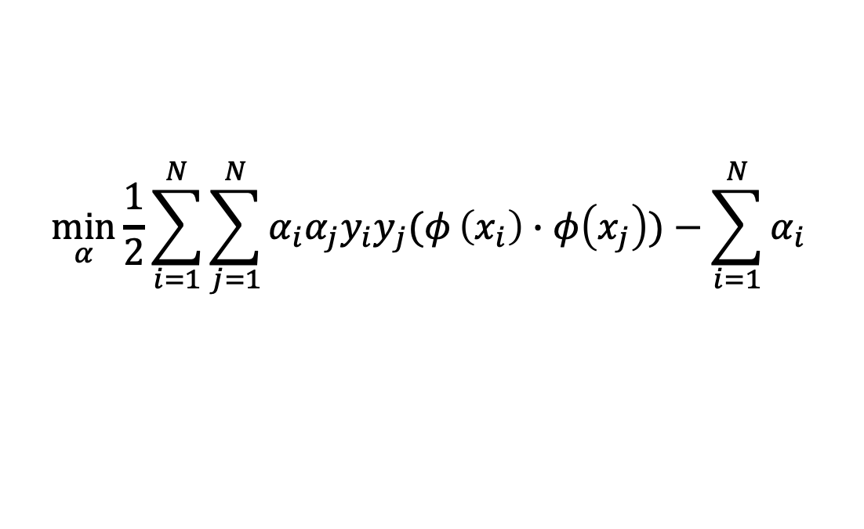
非线性支持向量机的对偶问题：
$$\min_{α}{\frac{1}{2}\sum_{i=1}^{N}{\sum_{j=1}^{N}{α_{i}α_{j}y_{i}y_{j}(φ}\left(x_{i}\right)∙φ\left(x_{j}\right))}}−\sum_{i=1}^{N}{α_{i}}$$
$$s.t. \sum_{i=1}^{N}{α_{i}y_{i}=0}$$
$${0≤α}_{i}≤C, i=1,2,…,N$$
Notes:
20220523

Slide 73
不同σ值下的分界面示意图
σ值比较大时——欠拟合

Slide 74
不同σ值下的分界面示意图
σ值比较小时——过拟合

Slide 75
不同σ值下的分界面示意图
σ值合适时——恰拟合

